Slide 1
Examene și concursuri naționale
– profesori, disciplina fizică –
- învățământ preuniversitar -
2026
întâlnire de lucru
- disciplina fizică -
Septembrie 2026

Slide 2
Situații statistice
Examenul național de definitivare în învățământ, 14 iulie 2026
Concursul de ocupare a posturilor didactice/ catedrelor declarate vacante/ rezervate în unitățile de învățământ preuniversitar, 21 iulie 2026

Slide 3
Examenul național de definitivare în învățământ
14 iulie 2026

Slide 4
Situația numărului de candidați
Disciplina de examen | Nr. candidați cu note la proba scrisă
FIZICĂ | 59

Slide 5
Distribuția notelor la proba scrisă, fizică,
definitivat 2026

Slide 6
Procentajul candidaților care au obținut punctajul indicat la cerințele itemului I.1.
Cerința | 0 p | 1 p | 2 p
definirea sistemului de referință | 10,4% | 89,6%
definirea punctului material | 24,3% | 75,7%
definirea traiectoriei | 13,9% | 86,1%
definirea vectorului de poziție | 12,1% | 87,9%
definirea vectorului deplasare | 12,7% | 87,3%
definirea vitezei medii | 2,9% | 97,1%
definirea vitezei instantanee | 19,7% | 80,3%
definirea accelerației medii | 5,8% | 94,2%
definirea accelerației instantanee | 16,2% | 83,8%
definirea MRUV | 9,8% | 13,9% | 76,3%
deducerea legii vitezei în MRUV | 8,7% | 7,5% | 83,8%
deducerea legii MRUV | 22,0% | 12,7% | 65,3%

Slide 7
Procentajul candidaților care au obținut punctajul indicat la cerințele itemului I.2.
Cerința | 0 p | 1 p | 2 p | 3 p | 4 p
definirea efectului fotoelectric extern | 34,7% | 65,3%
descriere dispozitiv experimental | 39,9% | 27,2% | 32,9%
scrierea legilor | 37,6% | 13,3% | 13,9% | 13,3% | 22,0%
prezentare demers experimental | 60,1% | 4,6% | 16,2% | 8,7% | 10,4%
explicarea legilor | 46,2% | 18,5% | 14,5% | 12,1% | 8,7%

Slide 8
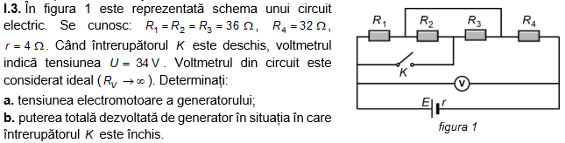
Procentajul candidaților care au obținut punctajul indicat la cerințele itemului I.3.
 | 0_p | 1_p | 2_p | 3_p | 4_p | 5_p | 6_p | 7_p | 8_p | 9_p
I.3.a. | 3,47% | 1,73% | 6,36% | 17,92% | 4,05% | 2,89% | 63,58%
I.3.b. | 13,87% | 6,94% | 21,97% | 2,89% | 8,67% | 1,16% | 4,05% | 1,16% | 2,31% | 36,99%

Slide 9
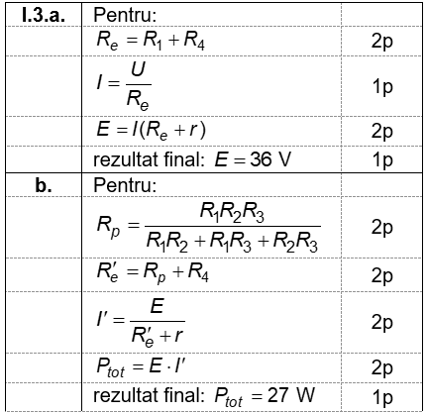
Procentajul candidaților care au obținut punctajul indicat la cerințele itemului I.3.
 | 0_p | 1_p | 2_p | 3_p | 4_p | 5_p | 6_p | 7_p | 8_p | 9_p
I.3.a. | 3,47% | 1,73% | 6,36% | 17,92% | 4,05% | 2,89% | 63,58%
I.3.b. | 13,87% | 6,94% | 21,97% | 2,89% | 8,67% | 1,16% | 4,05% | 1,16% | 2,31% | 36,99%

Slide 10
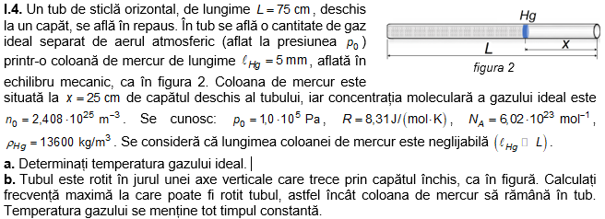
Procentajul candidaților care au obținut punctajul indicat la cerințele itemului I.4.
 | 0_p | 1_p | 2_p | 3_p | 4_p | 5_p | 6_p | 7_p | 8_p | 9_p
I.4.a. | 4,62% | 12,14% | 11,56% | 12,72% | 5,20% | 15,03% | 38,73%
I.4.b. | 34,68% | 11,56% | 10,40% | 11,56% | 7,51% | 5,20% | 1,16% | 1,73% | 7,51% | 8,67%

Slide 11
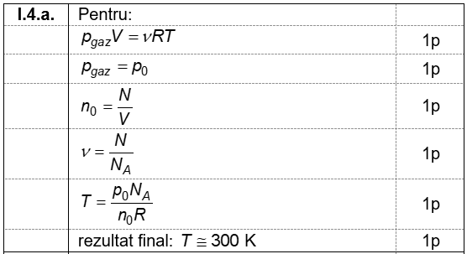
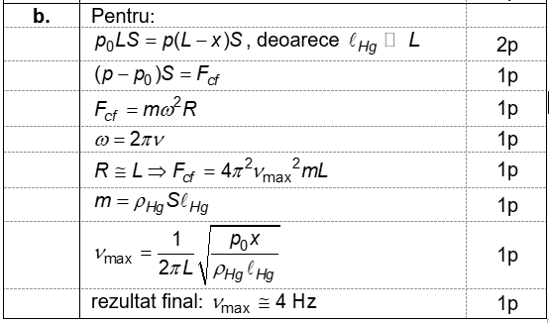
Procentajul candidaților care au obținut punctajul indicat la cerințele itemului I.4.
 | 0_p | 1_p | 2_p | 3_p | 4_p | 5_p | 6_p | 7_p | 8_p | 9_p
I.4.a. | 4,62% | 12,14% | 11,56% | 12,72% | 5,20% | 15,03% | 38,73%
I.4.b. | 34,68% | 11,56% | 10,40% | 11,56% | 7,51% | 5,20% | 1,16% | 1,73% | 7,51% | 8,67%

Slide 12
Procentajul candidaților care au obținut punctajul indicat la cerințele itemului II.a. și II.b
 | 0_p | 1_p | 2_p | 3_p | 4_p
formulare situație-problemă | 24,28% | 26,59% | 49,13%
descrierea dispozitivului experimental | 27,75% | 13,87% | 21,97% | 36,42%
descrierea modului de integrare | 34,10% | 30,64% | 35,26%
formularea a două întrebări | 20,81% | 6,94% | 24,86% | 7,51% | 39,88%
precizarea celor două răspunsuri corecte | 27,75% | 9,25% | 23,12% | 6,36% | 33,53%
prezentarea unui avantaj | 2,31% | 15,03% | 21,97% | 60,69%
prezentarea unui dezavantaj | 6,36% | 11,56% | 25,43% | 56,65%

Slide 13
Procentajul candidaților care au obținut punctajul indicat la cerințele itemului II.c.
 | 0_p | 1_p
corectitudinea științifică a informației de specialitate | 28,32% | 71,68%
corectitudinea proiectării sarcinii de lucru | 18,69% | 81,31%
precizarea răspunsului corect așteptat | 21,77% | 78,23%

Slide 14
Concursul de ocupare a posturilor didactice/ catedrelor declarate vacante/ rezervate în învățământul preuniversitar
21 iulie 2026

Slide 15
Situația comparativă, pe discipline, a numărului de candidați
Disciplina de concurs | Nr. candidați cu note
BIOLOGIE | 664
CHIMIE | 280
FIZICĂ | 207
MATEMATICĂ | 1262

Slide 16
Situația statistică a candidaților cu note, la disciplina fizică
Nr. candidați cu note | Nr. candidați cu note între 5 și 6,99 | Nr. candidați cu note peste 7
206 | 127 | 30

Slide 17
Distribuția procentuală a notelor la proba scrisă, fizică, titularizare 2026

Slide 18
Distribuția notelor la proba scrisă, fizică, titularizare, pentru absolvenții promoției 2026 înscriși la concurs

Slide 19
Vă mulțumim pentru atenție!
www.rocnee.eu
Liviu BLANARIU
Florina BĂRBULESCU
liviu.blanariu@rocnee.eu
florina.barbulescu@rocnee.eu

